Slide 1
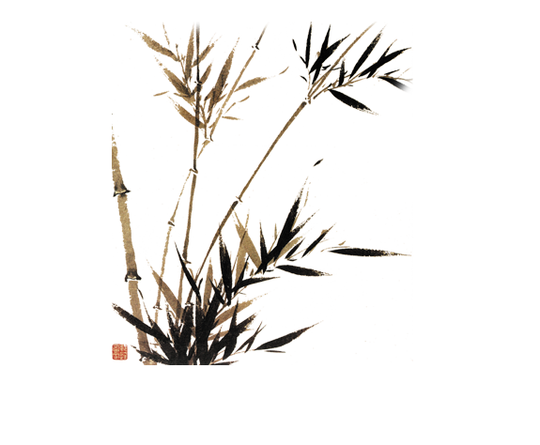
【读一读】
朗读“每日一言”。

Slide 2
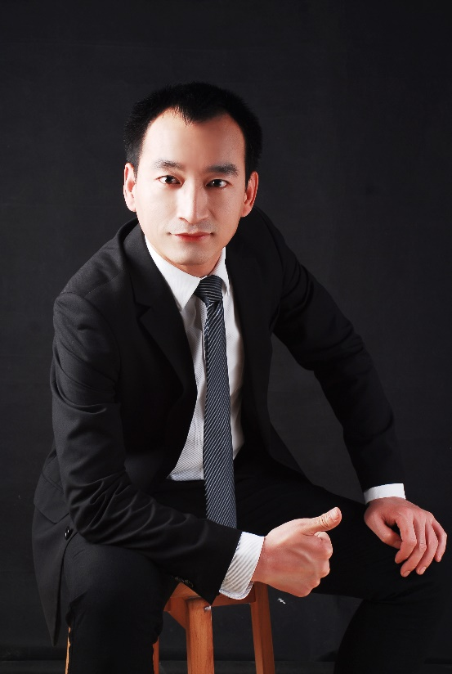
【知一知】
余卫兵老师亲传弟子
雅智教育培训学校高级教师
四真大语文传播者
雅智教师比武大赛状元
雅智教师演讲榜眼
四真大语文师训主管
家庭教育讲师
快速记忆金牌讲师
浸淫讲台十七年
阅读写作见真功
不辞辛苦生华发
但育桃李笑春风

Slide 3
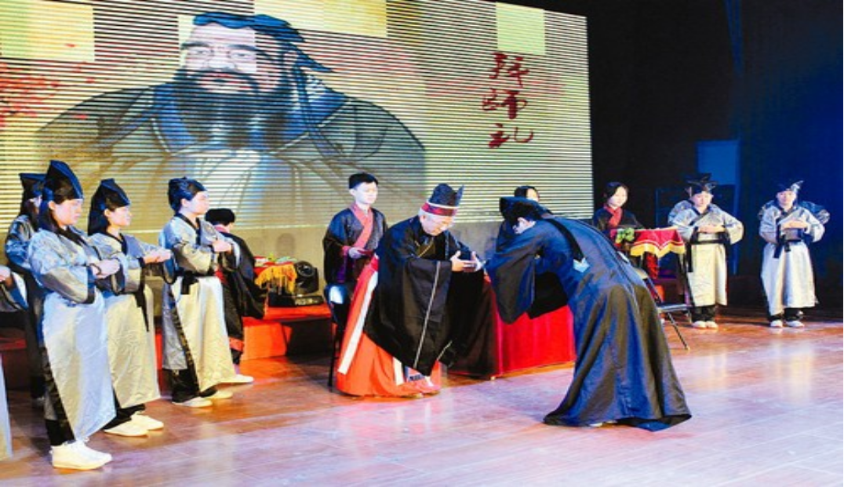
拜师礼

Slide 4
四真大语文弟子规
我是四真大语文弟子
我是一个有梦想的人
我的身份是学生
学生的责任是学习
学习是自己的事
吃自己的饭
流自己的汗
自己的事情自己干
靠天靠地靠父母不算是好汉
我要做好汉爱自己爱学习
快乐生活每一天
我是一切的根源
爱是唯一的答案
行走在实现梦想的路上

Slide 5
【知一知】
村晚
草满池塘水满陂，山衔落日浸寒漪。
牧童归去横牛背，短笛无腔信口吹。
下列关于这首古诗的说法，错误的一项是（ ）（3分）
A.“山衔落日”写出了日落时的景象，化静为动，形象生动。
B.两个“满”字生动地写出了草长满池塘四周，池水漫上塘岸的景象。
C.“浸”字生动地描绘了落日和山倒映在水中的景象。
D.作者先写静景后写动景，由远及近，景物层次分明，构成一幅幽静美丽的田园风光图。

Slide 6
理解审题双翼飞
【阅读】学习理解诗歌及审题的技巧

Slide 7
【记一记】
理解文章的技巧
抓住要素；把握特征；形成关联；体会影响（自己的感受，作者的情感）
叙述型文章：人【物】+事件+结果
（如果有需要，可以加上时间、地点）
描写型文章：人【物】+特征+影响
抒情型文章：场景+特征+情感
说明型文章：对象+特征+意义（价值）
议论型文章：观点+分析+呼吁

Slide 8
【读一读】
描写型文章：人【物】+特征+影响
请大家大声朗读本诗，初步整体感知诗歌。
村晚
草满池塘水满陂（bēi） ，
山衔落日浸寒漪（yī） 。
牧童归去横牛背，
短笛无腔信口吹。
【池塘】
【水波纹】

Slide 9
【思一思】
描写型文章：人【物】+特征+影响
本首诗的题目告诉我们什么信息？

Slide 10
【思一思】
描写型文章：人【物】+特征+影响
本首诗的题目告诉我们什么信息？
村【地点】晚【时间】
以“村晚”为题，是要写乡村傍晚时的景色。
题目很重要，一定不要忽视！

Slide 11
【思一思】
描写型文章：人【物】+特征+影响
抓要素
诗都写了哪些主体【意象】？

Slide 12
【思一思】
描写型文章：人【物】+特征+影响
抓要素
诗都写了哪些主体【意象】？
村晚
【草】满【池塘】【水】满【陂】，
【山】衔【落日】浸【寒漪】。
【牧童】归去横【牛背】，
【短笛】无腔信口吹。

Slide 13
【学一学】
描写型文章：人【物】+特征+影响
抓特征抓关联【动词和形容词描述主体并关联主体】
诗中的主体【意象】都有什么特征？
村晚
【草】满【池塘】【水】满【陂】，【山】衔【落日】浸【寒漪】。
【牧童】归去横【牛背】，【短笛】无腔信口吹。

Slide 14
【学一学】
描写型文章：人【物】+特征+影响
抓特征抓关联【动词和形容词描述主体并关联主体】
诗中的主体【意象】都有什么特征？
村晚
【草】满【池塘】【水】满【陂】，【山】衔【落日】浸【寒漪】。
【牧童】归去横【牛背】，【短笛】无腔信口吹。
草：满池塘（长满了池塘四周）水：满陂（涨满了池塘）山：衔落日（用嘴咬住落日） 落日：（被山咬住） 寒漪：寒冷的水波纹？浸：泡。浸在哪里？浸在水纹中，什么浸在水纹中？山衔着落日浸在水纹中。可能吗？这里想表达的是山衔着落日倒映在水纹中。牧童：归去（回家去）怎么回家去？（横坐在牛背上吹着短笛回家去） 短笛：无腔（声音没有腔调）为什么没有腔调？因为儿童信口（随口）吹奏的。

Slide 15
【译一译】
描写型文章：人【物】+特征+影响
抓翻译
请大家结合主体、特征和关联翻译全文。
村晚
【草】满【池塘】【水】满【陂】，【山】衔【落日】浸【寒漪】。
【牧童】归去横【牛背】，【短笛】无腔信口吹。

Slide 16
【译一译】
描写型文章：人【物】+特征+影响
抓翻译
请大家结合主体、特征和关联翻译全文。
村晚
【草】满【池塘】【水】满【陂】，【山】衔【落日】浸【寒漪】。
【牧童】归去横【牛背】，【短笛】无腔信口吹。
水草长满了池塘四周，水涨满了池塘，山像咬着落日一样倒映在水波中。牧童回家的时候横坐在牛背上，用短笛随口吹奏着不成腔调的曲子。

Slide 17
【说一说】
描写型文章：人【物】+特征+影响
抓影响（对诗歌意境的理解，并理解作者的情感）
请大家说一说这首诗给你的感受，并理解作者的情感。
村晚
【草】满【池塘】【水】满【陂】，【山】衔【落日】浸【寒漪】。
【牧童】归去横【牛背】，【短笛】无腔信口吹。

Slide 18
【说一说】
描写型文章：人【物】+特征+影响
抓影响（对诗歌意境的理解，并理解作者的情感）
请大家结合主体、特征和关联翻译全文。
村晚
【草】满【池塘】【水】满【陂】，【山】衔【落日】浸【寒漪】。
【牧童】归去横【牛背】，【短笛】无腔信口吹。
感受：充满生机；美丽；自由。
组成答案不能只有词。
答案示范：草长满了池塘，水涨满了池塘，写出景色的生机；山衔着落日倒映在水纹中写出景色的美丽；牧童横坐在牛背上随口吹着没有腔调的曲子，写出生活的自由；表现了乡村傍晚的生机美丽自由，形成了幽静美丽的田园风光图，表达了作者对这种田园生活的喜爱、向往。

Slide 19
【读一读】
下列关于这首古诗的说法，错误的一项是（ ）（3分）
A.“山衔落日”写出了日落时的景象，化静为动，形象生动。
B.两个“满”字生动地写出了草长满池塘四周，池水漫上塘岸的景象。
C.“浸”字生动地描绘了落日和山倒映在水中的景象。
D.作者先写静景后写动景，由远及近，景物层次分明，构成一幅幽静美丽的田园风光图。

Slide 20
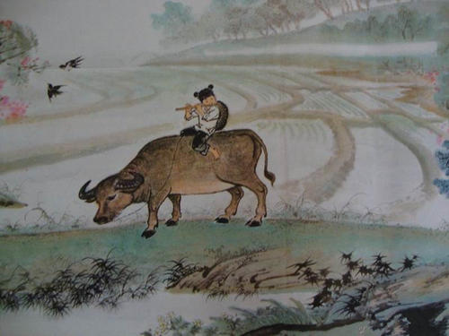
【记一记】
要点一：不动笔墨不审题。
要点二：设错点【内容设错；手法设错；情感（主旨）设错。】
要点三：研读选项【每一个标点要停下来，结合文章进行思考】
要点四：遇到相关的手法要理解清楚。

Slide 21
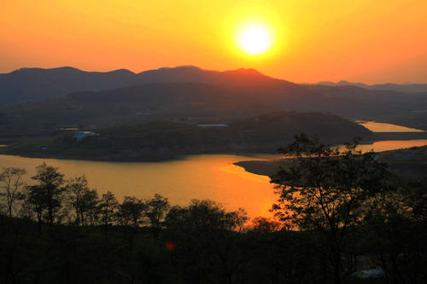
【练一练】
村晚
草满池塘水满陂，山衔落日浸寒漪。
牧童归去横牛背，短笛无腔信口吹。
下列关于这首古诗的说法，错误的一项是（ ）（3分）
A.“山衔落日”写出了日落时的景象，化静为动，形象生动。
化静为动：描写手法中动静结合方法之一，看到的是静景，但作者把静景写成了动景。
例：
一水护田将绿绕，两山排闼送青来。

Slide 22
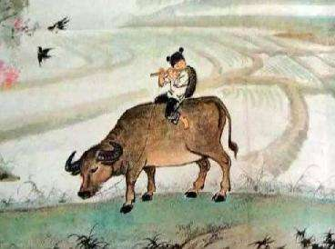
【练一练】
村晚
草满池塘水满陂，山衔落日浸寒漪。
牧童归去横牛背，短笛无腔信口吹。
下列关于这首古诗的说法，错误的一项是（ ）（3分）
B.两个“满”字生动地写出了草长满池塘四周，池水漫上塘岸的景象。
炼字：对诗中的重点词进行分析。
什么词性？写谁？什么作用？什么特征？什么情感？

Slide 23
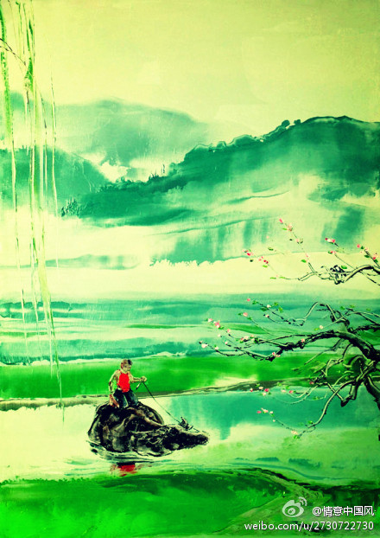
【练一练】
村晚
草满池塘水满陂，山衔落日浸寒漪。
牧童归去横牛背，短笛无腔信口吹。
下列关于这首古诗的说法，错误的一项是（ ）（3分）
C.“浸”字生动地描绘了落日和山倒映在水中的景象。
炼字：对诗中的重点词进行分析。
什么词性？写谁？什么作用？什么特征？什么情感？

Slide 24
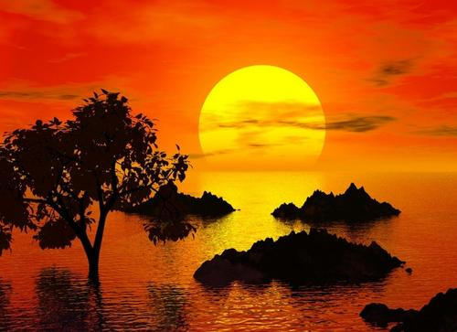
【练一练】
村晚
草满池塘水满陂，山衔落日浸寒漪。
牧童归去横牛背，短笛无腔信口吹。
下列关于这首古诗的说法，错误的一项是（ ）（3分）
D.作者先写静景后写动景，由远及近，景物层次分明，构成一幅幽静美丽的田园风光图。
先静后动：描写中动静结合的手法之一。要注意哪个先，哪个后。
由远及近：描写中空间顺序之一，要注意由远及近或由近及远在文本中的体现。

Slide 25
【练一练】
村晚
草满池塘水满陂，山衔落日浸寒漪。
牧童归去横牛背，短笛无腔信口吹。
答案：D
不是先写静景后写动景，后面的是静景。即使用到了化静为动的手法，仍旧是静景；不是由远及近，而是由近及远。
先静后动：描写中动静结合的手法之一。要注意哪个先，哪个后。
由远及近：描写中空间顺序之一，要注意由远及近或由近及远在文本中的体现。

Slide 26
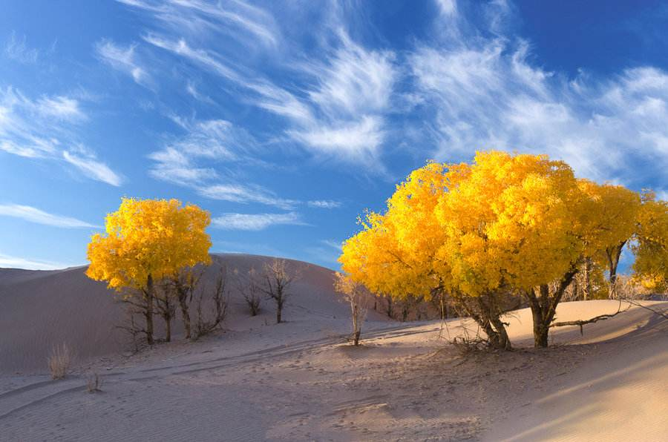
【说一说】
本课重点：
①理解文章抓要素
人【物】+特征关联+影响（感受和作者情感）
②不动笔墨不审题
画出重点，
一个标题停下来思考一次；
理解概念。

Slide 27
下面对本诗的理解或赏析正确的两项是（ ）（4分）
A．古诗常借助景物来抒发情感。本诗通过写“雨”“江”“帆”“鸟”“树”等景物，抒发了离别伤感之情和对家乡的思念之情。
B．从景物状态看，动与静相结合。例如颔联中帆来鸟去为动，但帆重犹不能进，鸟迟似不振翅，这又显出相对的静来。
C．从画面设置看，帆行江上，鸟飞空中，背景空阔；海门深，浦树远，背景深远。整个画面富有立体感。
D．从全诗意境看，经过铺写渲染烟雨、暮色、重帆、迟鸟、海门、浦树，并与诗人的情怀交织起来，营造了一望无际、豁然开朗的意境。
E．从情感表达看，尾联采用间接抒情的方式，把别泪和江面的雨丝交融在一起，委婉地表达出了内心的忧伤。
用一用
赋得暮雨送李胄①
韦应物
楚江②微雨里，建业③暮钟时④。
漠漠帆来重，冥冥鸟去迟。
海门⑤深不见，浦⑥树远含滋⑦。
相送情无限，沾襟比散丝⑧。
【注释】①赋得：分题赋诗。这里分得的题目是“暮雨”，故称“赋得暮雨”。这是唐代诗人韦应物送别好友李胄时写的一首送别诗。②楚江：指长江。③建业：今江苏南京。④暮钟时：敲暮钟的时候。⑤海门：长江入海处，在今江苏省海门市。⑥浦：近岸的水面。⑦含滋：湿润，带着水汽。滋，润泽。⑧散丝:雨丝。

Slide 28
感谢聆听！

